Slide 1



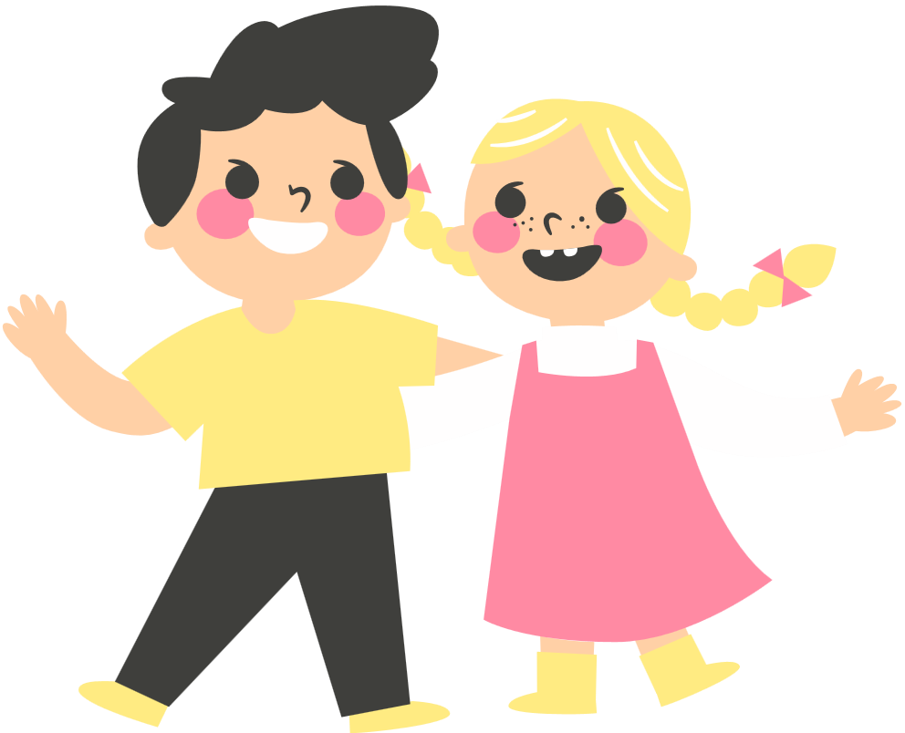

CHÀO MỪNG CÁC EM ĐẾN VỚI BÀI HỌC NGÀY HÔM NAY!

Slide 2



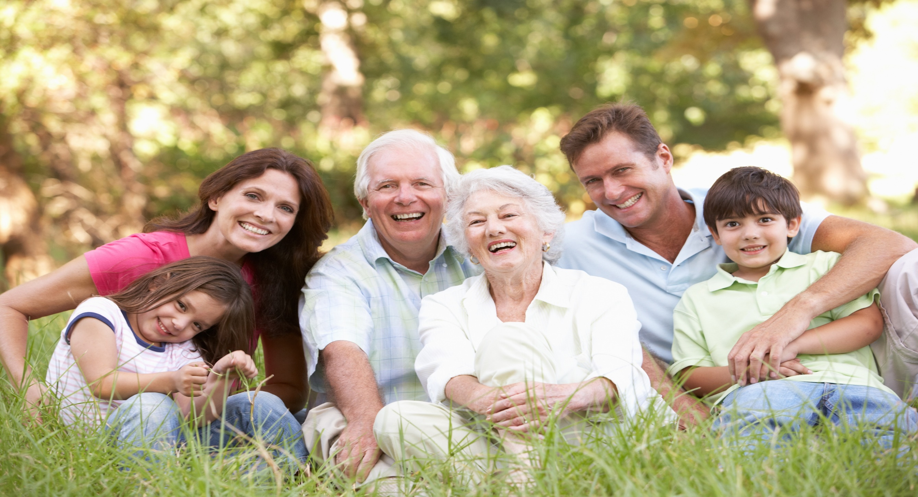
KHỞI ĐỘNG
Quan sát bức ảnh, em có nhận xét gì về bức ảnh này?

Slide 3


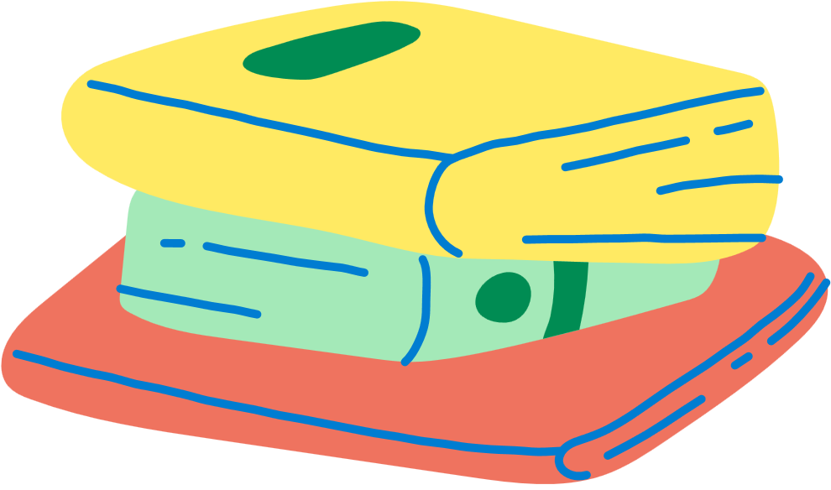



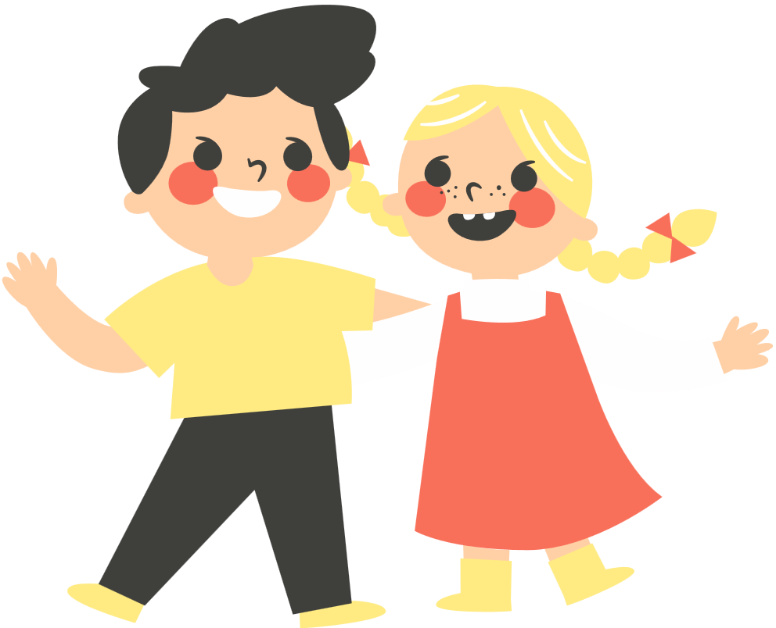

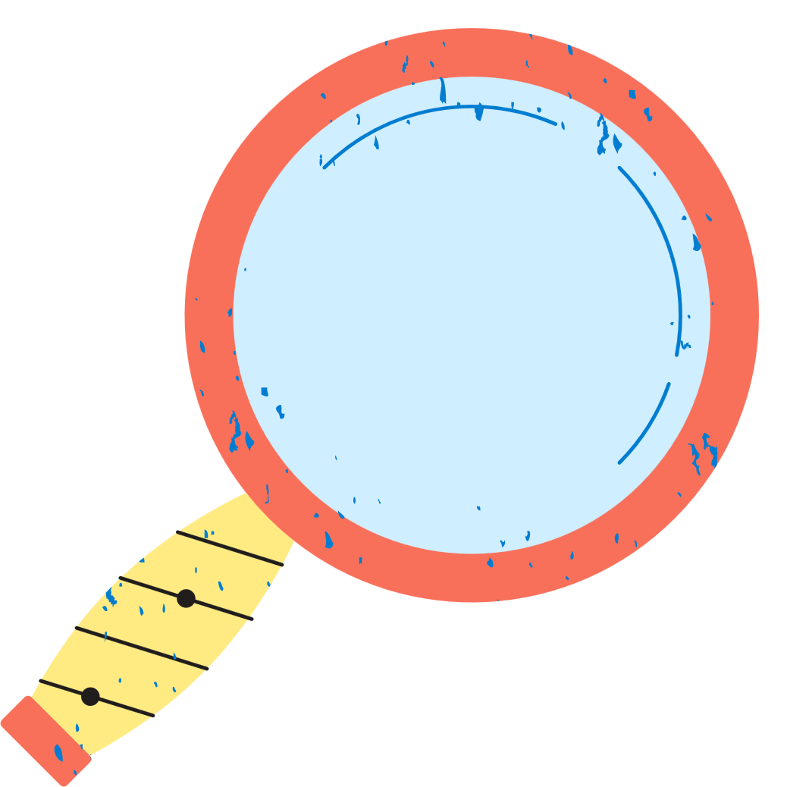


BÀI 14
Bài đọc 1
CON CHẢ BIẾT ĐƯỢC ĐÂU

Slide 4



CHIA SẺ

Slide 5
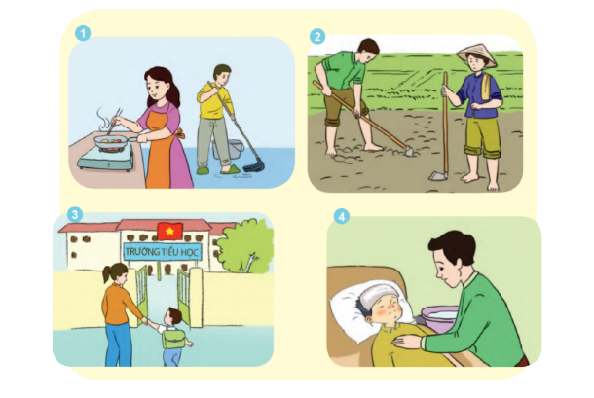
1. Trong mỗi bức tranh dưới đây, bố mẹ đang làm gì?

Slide 6
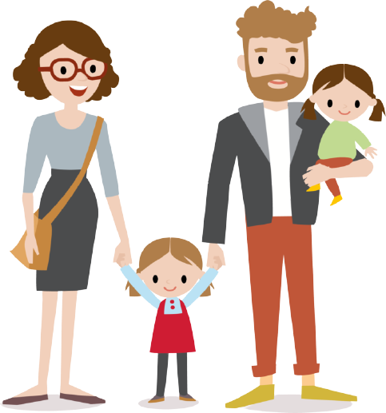
2. Sử dụng tranh, ảnh em mang đến lớp, giới thiệu về bố (mẹ) của em.
GỢI Ý:
- Bố mẹ em bao nhiêu tuổi, làm nghề gì?
- Bố (mẹ) yêu quý em như thế nào?

Slide 7


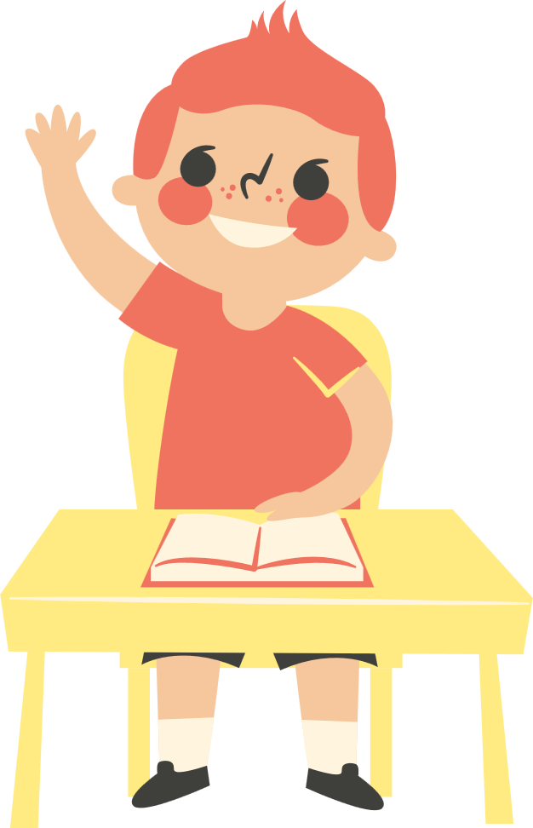
Bài đọc 1
CON CHẢ BIẾT ĐƯỢC ĐÂU

Slide 8
ĐỌC

Slide 9
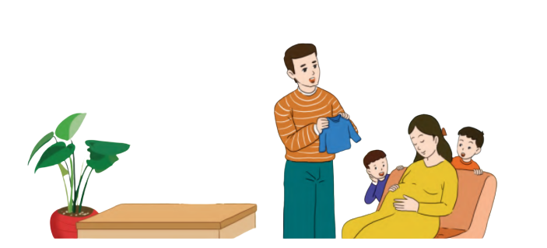
CON CHẢ BIẾT ĐƯỢC ĐÂU
Mẹ đan tấm áo nhỏ Áo con bố đã giặt
Bây giờ đang mùa xuân Thơ con bố viết rồi
Mẹ thêu vào chiếc khan Các anh con hỏi hoài:
Cái hoa và cái lá. - Bao giờ sinh em bé?
Mẹ đi trên hè phố Cả nhà mong con thế
Nghe tiếng con đạp thầm Con chả biết được đâu…
Mẹ nghĩ đến bàn chân XUÂN QUỲNH
Và con đường tít tắp.
Thường trong nhiều câu chuyện
Bố vẫn nhắc về con
Bố mới mua chiếc khan
Dành riêng cho con đắp.

Slide 10


CHÚ THÍCH
CHẢ
Chẳng, không
HỎI HOÀI
Hỏi mãi

Slide 11
LUYỆN ĐỌC TỪNG ĐOẠN
1
Mẹ đan tấm áo nhỏ Áo con bố đã giặt
Bây giờ đang mùa xuân Thơ con bố viết rồi
Mẹ thêu vào chiếc khan Các anh con hỏi hoài:
Cái hoa và cái lá. - Bao giờ sinh em bé?
Mẹ đi trên hè phố Cả nhà mong con thế
Nghe tiếng con đạp thầm Con chả biết được đâu…
Mẹ nghĩ đến bàn chân XUÂN QUỲNH
Và con đường tít tắp.
Thường trong nhiều câu chuyện
Bố vẫn nhắc về con
Bố mới mua chiếc khan
Dành riêng cho con đắp.
4
2
5
3

Slide 12
ĐỌC TOÀN BÀI
Mẹ đan tấm áo nhỏ Áo con bố đã giặt
Bây giờ đang mùa xuân Thơ con bố viết rồi
Mẹ thêu vào chiếc khan Các anh con hỏi hoài:
Cái hoa và cái lá. - Bao giờ sinh em bé?
Mẹ đi trên hè phố Cả nhà mong con thế
Nghe tiếng con đạp thầm Con chả biết được đâu…
Mẹ nghĩ đến bàn chân XUÂN QUỲNH
Và con đường tít tắp.
Thường trong nhiều câu chuyện
Bố vẫn nhắc về con
Bố mới mua chiếc chăn
Dành riêng cho con đắp.

Slide 13
ĐỌC HIỂU

Slide 14






1. Bài thơ là lời của ai nói với ai?
Bài thơ là lời của người mẹ dành cho em bé sắp chào đời.

Slide 15
2. Mẹ và bố đã chuẩn bị những gì để đón con ra đời?
Để đón con ra đời, mẹ và bố đã chuẩn bị: mẹ đan tấm áo nhỏ, thêu vào chiếc khăn cái hoa và cái lá, bố mua chiếc chăn mới dành riêng cho con đắp, bố giặt áo cho con, viết thơ cho con.

Slide 16
3. Các anh quan tâm đến em bé sắp sinh như thế nào?
Các anh quan tâm đến em bé sắp sinh: hỏi hoài “Bao giờ sinh em bé?”.

Slide 17
4. Bạn hiểu “con đường tít tắp” trong khổ thơ 2 là gì? Chọn ý đúng:
a. Đường giao thông.
b. Tương lai của con.
c. Hè phố.

Slide 18
LUYỆN TẬP

Slide 19


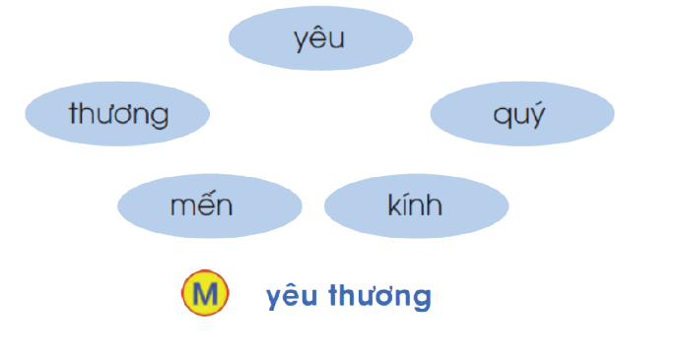
1. Ghép các từ thương, yêu, quý, mến, kính với nhau để được ít nhất 5 từ (mỗi từ gồm 2 tiếng)
Thương yêu, thương mến, thương quý, yêu thương, yêu quý, yêu mến, quý mến, mến thương, mến yêu, kính yêu, kính quý, kính mến.

Slide 20
2. Đặt câu với một từ em vừa tìm được ở bài tập 1
VÍ DỤ:
- Mọi người trong gia đình em đều yêu thương nhau.
- Em rất yêu thầy cô, thầy cô kính yêu của chúng em!

Slide 21




CỦNG CỐ, DẶN DÒ

Slide 22
HẸN GẶP LẠI CÁC EM
TRONG BÀI HỌC SAU!

